Slide 1
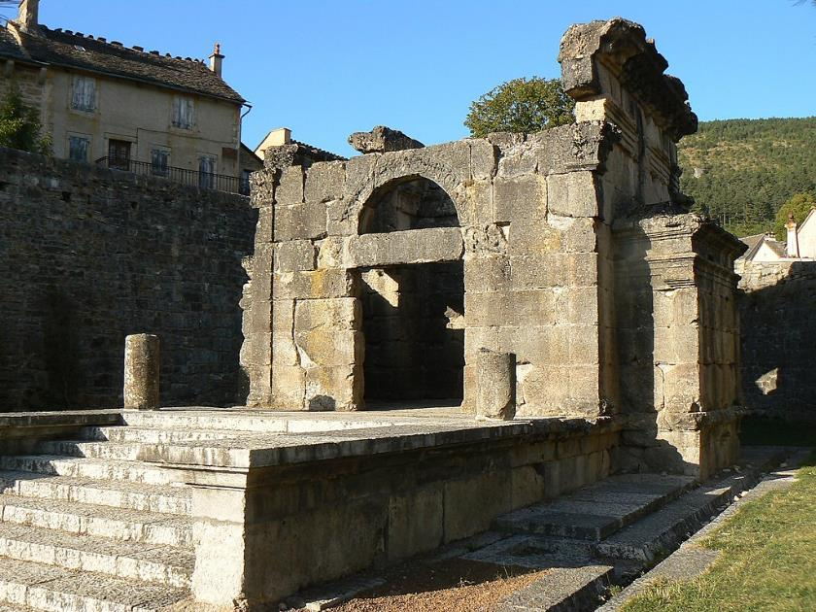
Lorient Vous Présente Les Mausolées Romain A Lanuéjols (Lozère )
Et Son Village
Mausolée romain de la commune de Lanuéjols en Lozère

Slide 2
Le mausolée de Lanuéjols est un monument funéraire gallo-romain situé dans la commune de Lanuéjols, dans le département français de la Lozère (en région Occitanie).
Il est construit sur le modèle d'un mausolée-temple dans la seconde moitié du iie siècle apr. J.-C. par une riche famille qui habite certainement à proximité. Dédié à la mémoire de deux des fils des commanditaires, il est aussi appelé « mausolée des Pomponii », du nom de cette riche famille et, en occitan, « Lou Mazelet ». Si ce monument est le plus connu de Lanuéjols, il fait cependant partie d'un complexe funéraire qui comprend également de manière certaine un autel devant lequel se déroulaient probablement des cérémonies funéraires ou commémoratives ainsi qu'un troisième bâtiment non visible mais sans doute encore plus grand que le mausolée des Pomponii et qui pourrait être le tombeau des parents.

Slide 3
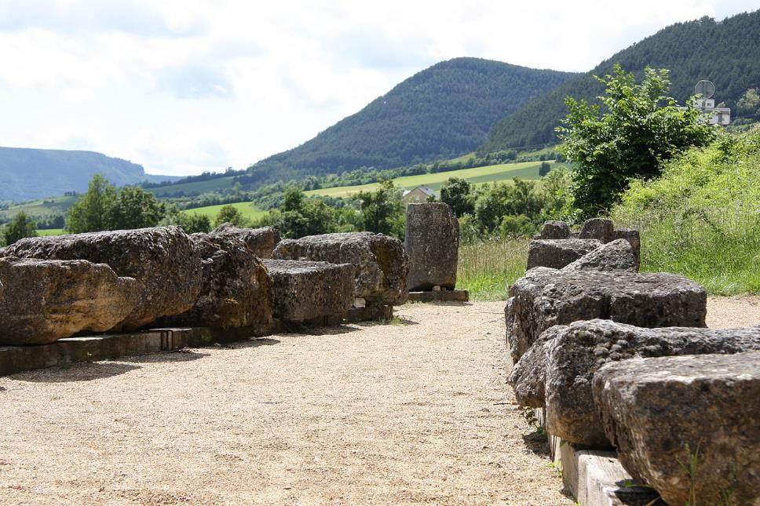
Alignement de blocs issus des monuments du complexe funéraire.

Slide 4
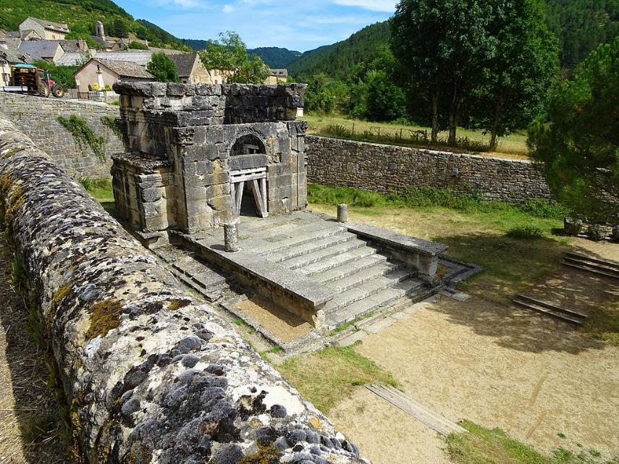
Le mausolée, après étayage de sa façade.

Slide 5
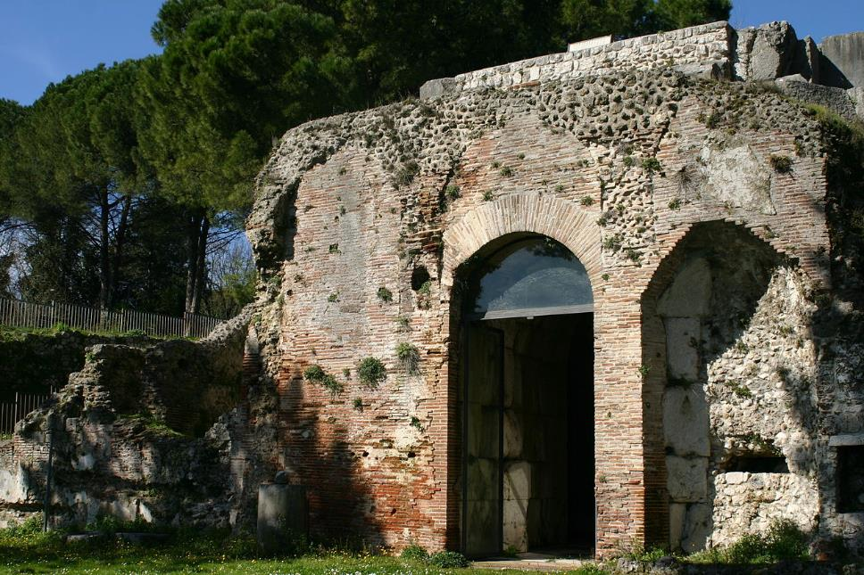
Mausolée d'Ummidia Quadratilla (Cassino, Italie).

Slide 6
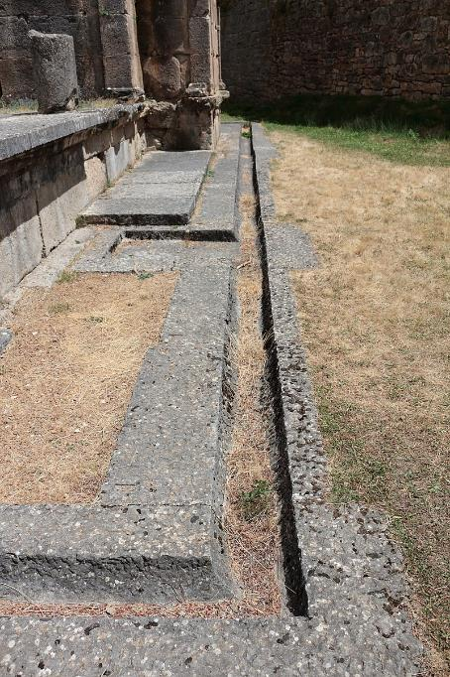
Le caniveau de drainage faisant le tour du monument

Slide 7
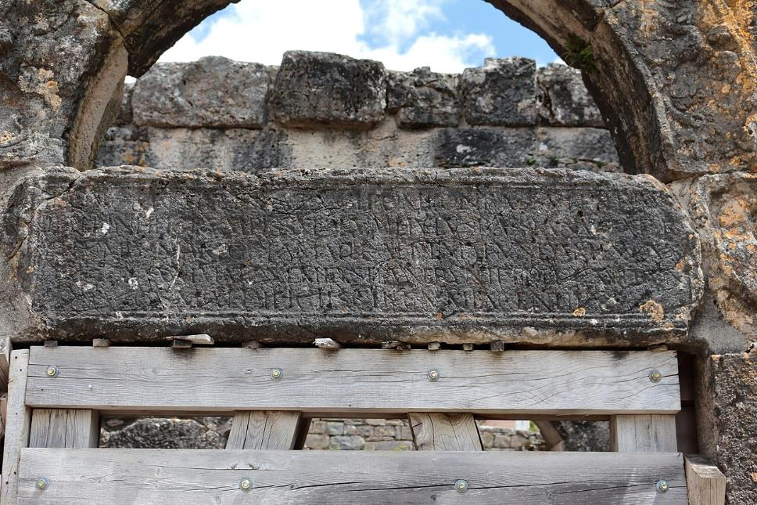
Le linteau gravé de son épitaphe

Slide 8
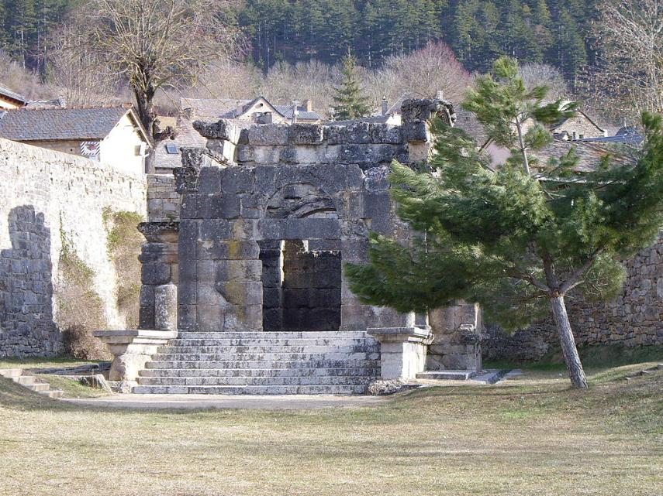
: Mausolée de Lanuéjols (Lozère)

Slide 9
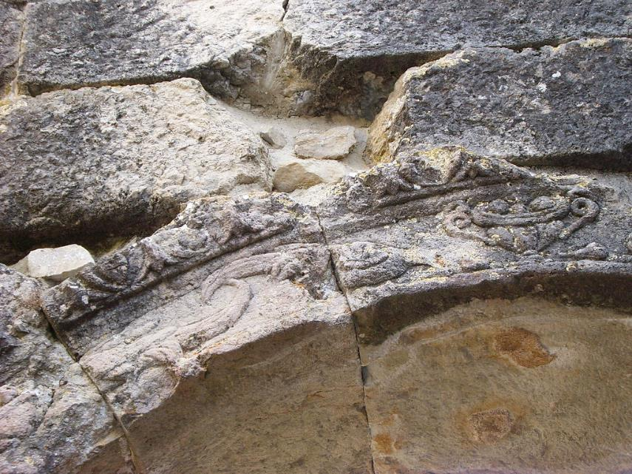
Mausolée de Lanuéjols (Lozère) : détail de l'archivolte de l'arc de la cella

Slide 10
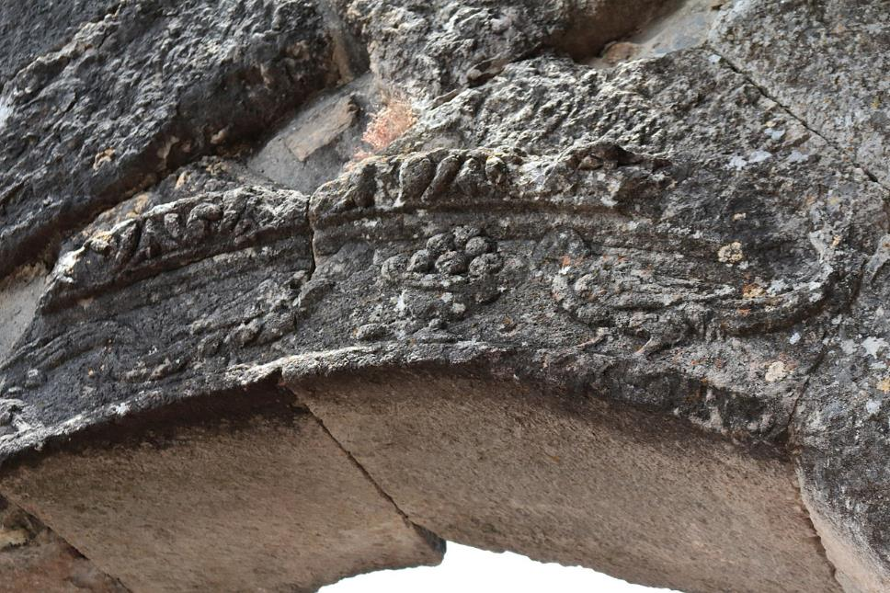
Détail de l'archivolte, intérieur de l'arc de la cella. Décor à colombe et coupe de fruits

Slide 11
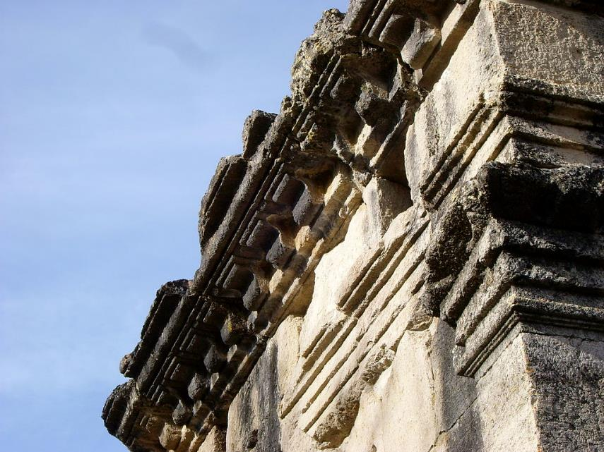
Détail de la façade, extérieur sud-est.

Slide 12
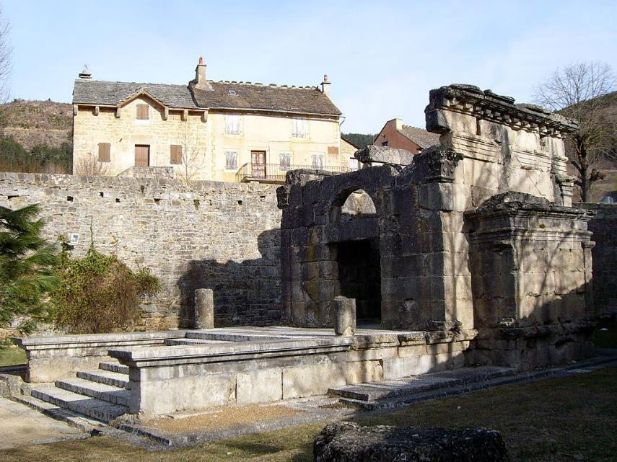
Mausolée de Lanuéjols (Lozère) : podium et emmarchement du mausolée

Slide 13
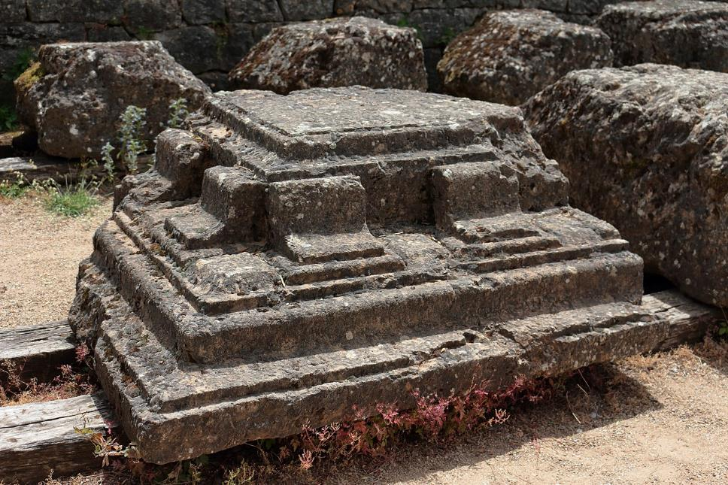
Élément d'angle de la corniche du mausolée (tête en bas).

Slide 14
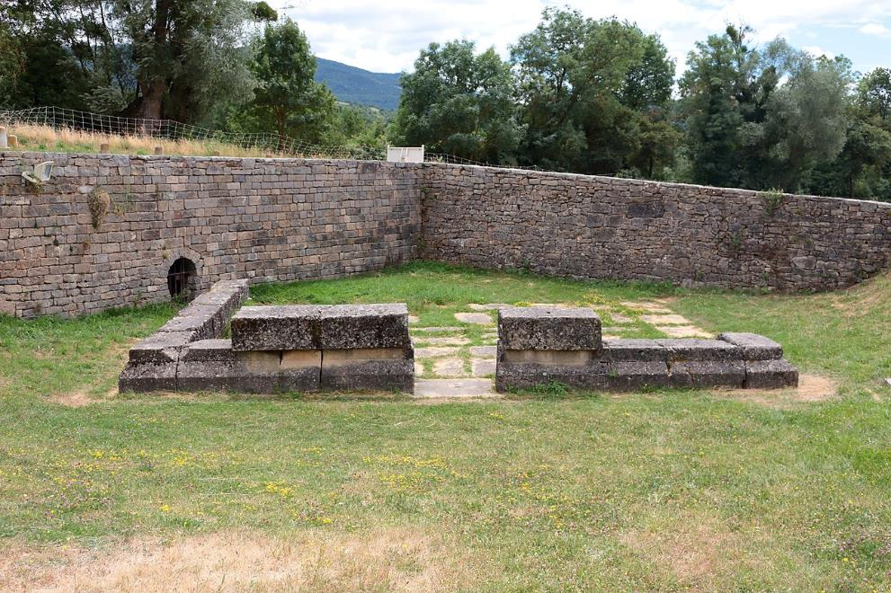
Le monument situé au Sud-Ouest du mausolée et désigné comme autel cérémoniel

Slide 15
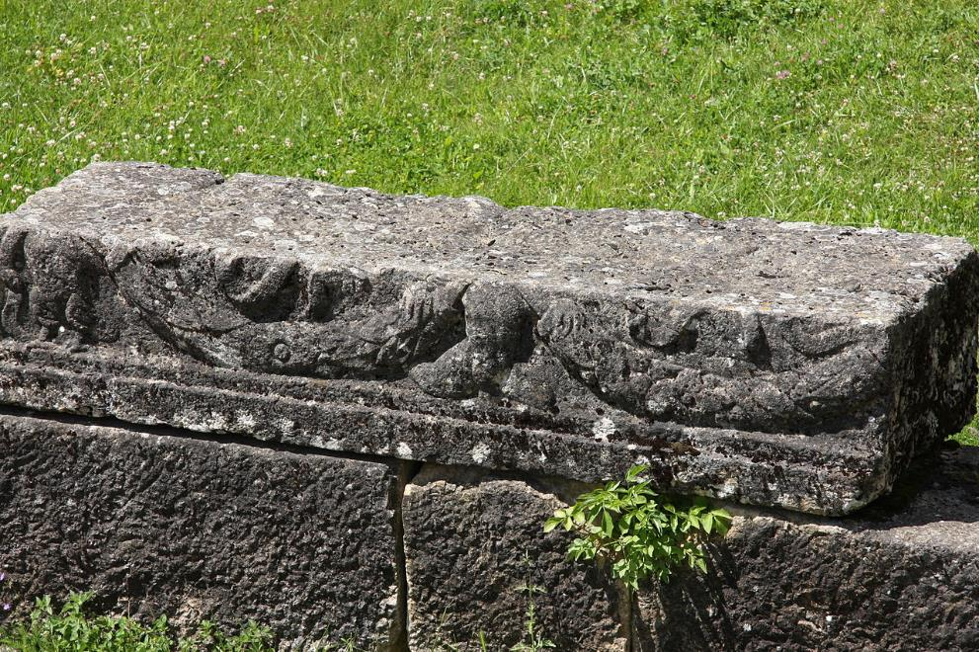
« Bloc aux guirlandes » provenant d'un possible second tombeau.

Slide 16
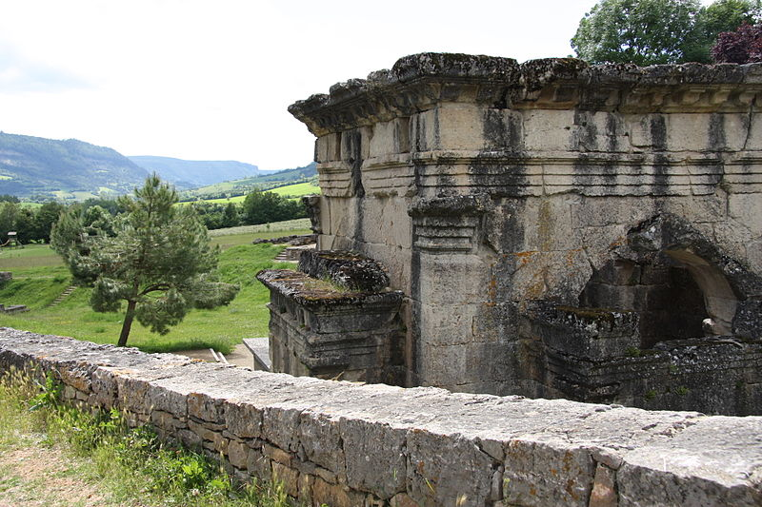
Monument dit Le Tombeau romain à Lanuéjols
A suivre

Slide 17
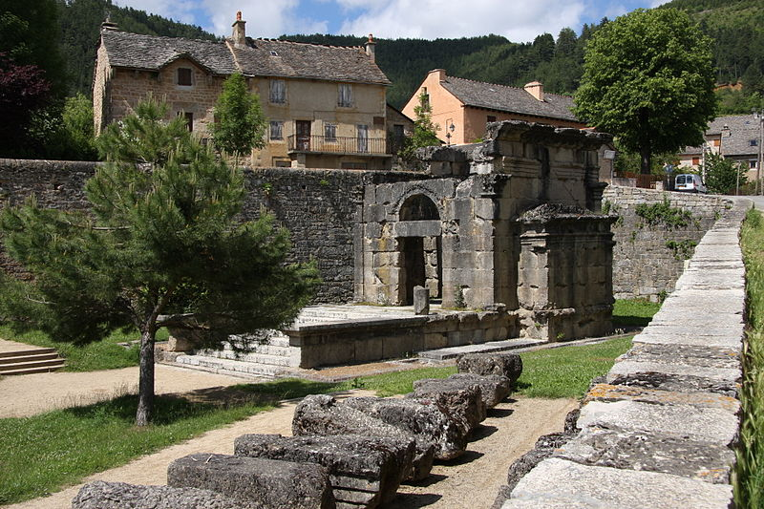

Slide 18
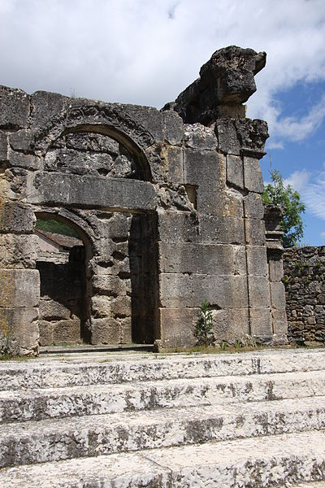

Slide 19
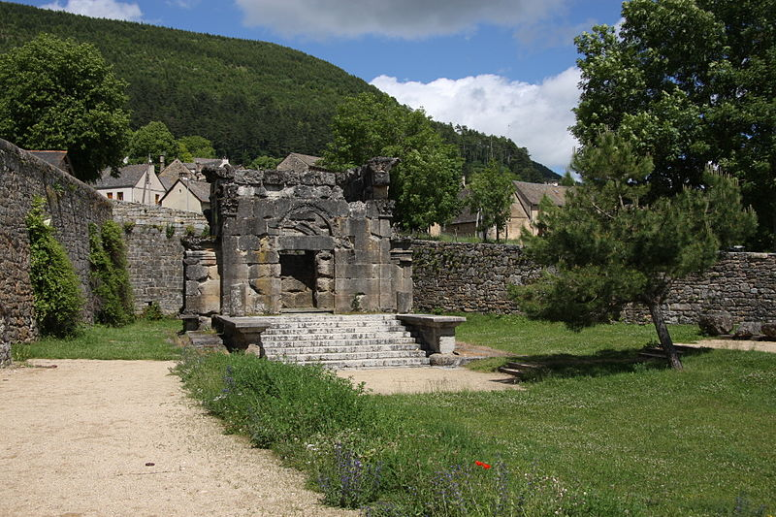

Slide 20
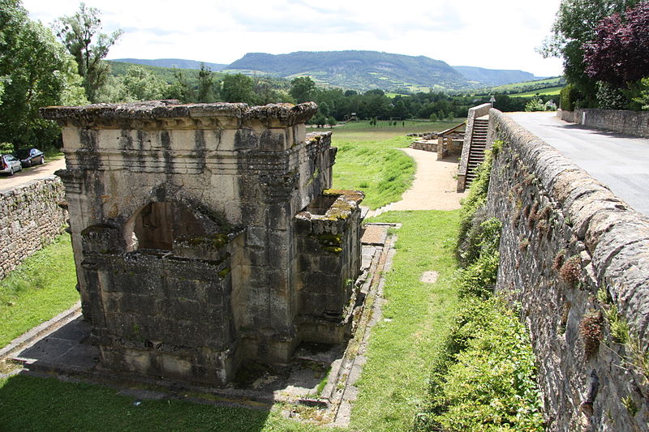

Slide 21
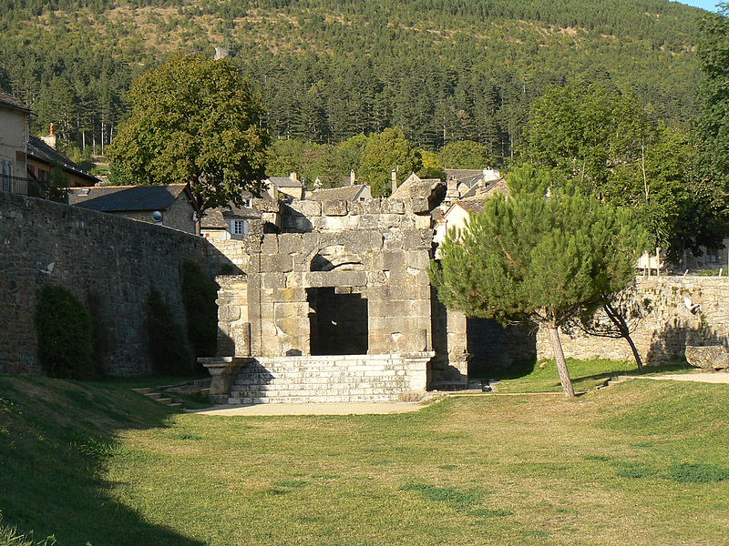

Slide 22
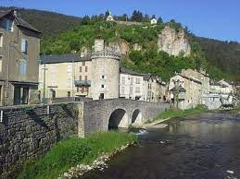
Lanuéjols Lizère

Slide 23
Lanuéjols est une commune française située dans le centre du département de la Lozère, en région Occitanie.
Exposée à un climat de montagne, elle est drainée par la Nize, le ruisseau de Bramefan et par divers autres petits cours d'eau. Incluse dans les Cévennes, la commune possède un patrimoine naturel remarquable : trois sites Natura 2000 (le « mont Lozère », le « Valdonnez » et « les Cévennes ») et trois zones naturelles d'intérêt écologique, faunistique et floristique.
Lanuéjols est une commune rurale qui compte 352 habitants en 2021, après avoir connu un pic de population de 654 habitants en 1841. Elle fait partie de l'aire d'attraction de Mende. Ses habitants sont appelés les Lanuéjolois ou Lanuéjoloises.

Slide 24
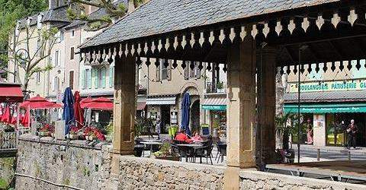
Lanuéjols

Slide 25
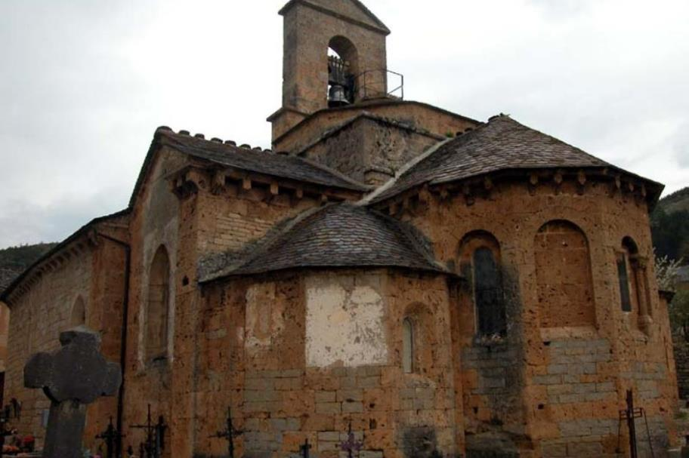
EGLISE SAINT-PIERRE DE LANUEJOLS

Slide 26
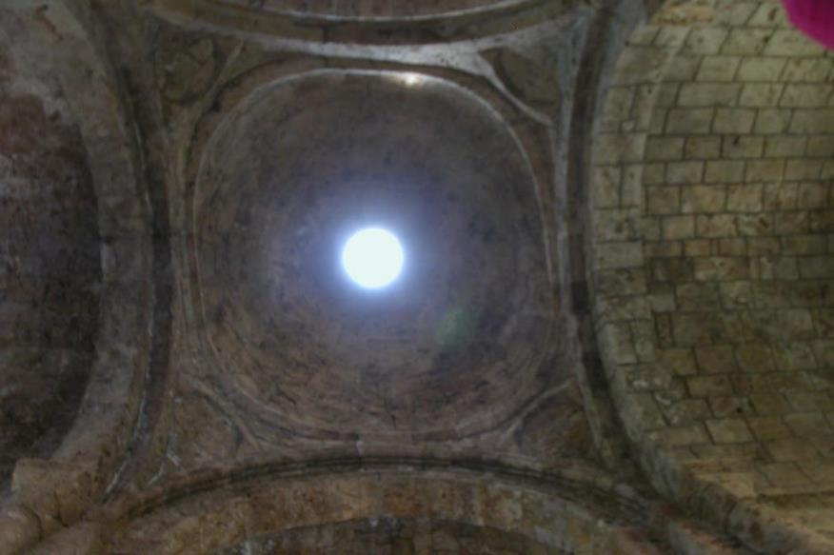
À l'intérieur, la nef en berceau ouvre sur une croisée du transept couverte par une coupole sur trompe très élégante.

Slide 27
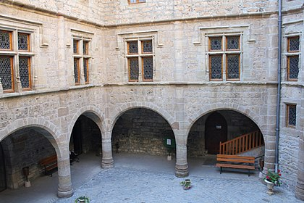
Cour intérieure du château du Boy à Lanuéjols (Lozère, France)

Slide 28
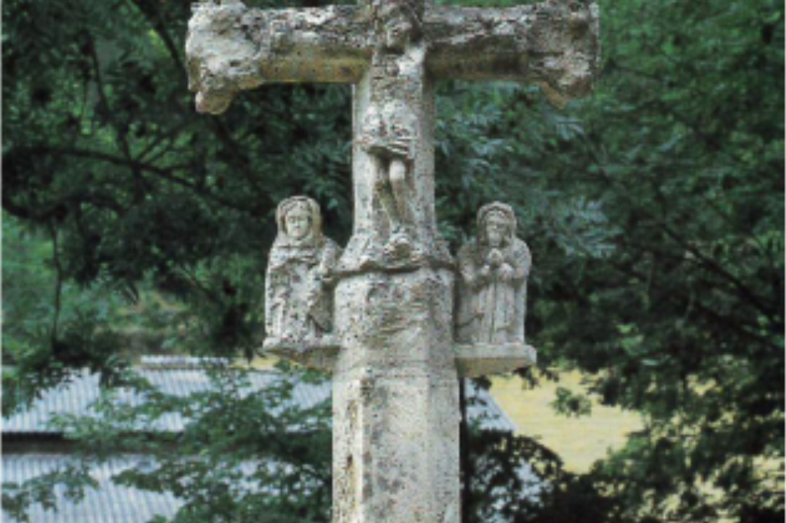
CROIX EN PIERRE A LANUEJOLS

Slide 29
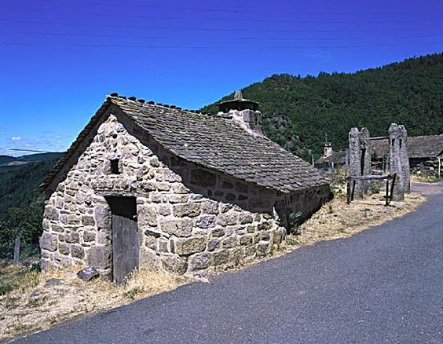
Monuments à Four Ã pain lieu-dit Brajon

Slide 30
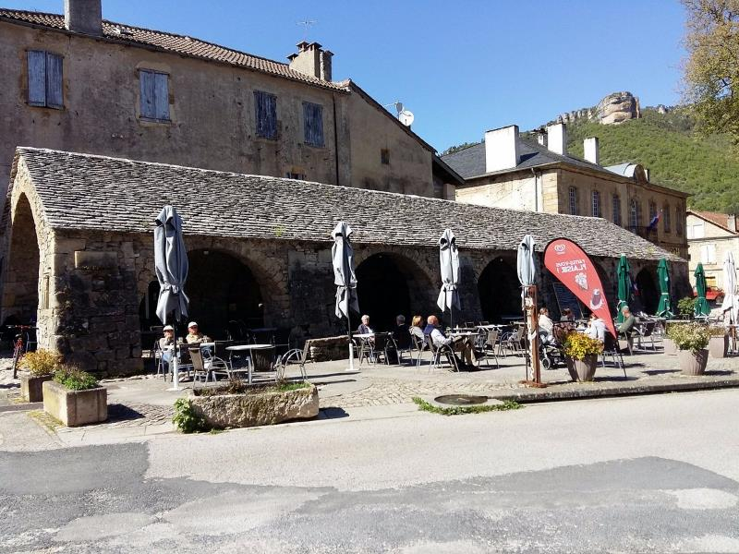
Lorient Vous A Présenté Les Mausolées Romain Et Son Village A Lanuéjols (En Lozère )
Les Images Et Le Son Du Net
Daniel

